Slide 1
আজকের
পাঠে
স্বা
গ
ত

Slide 2
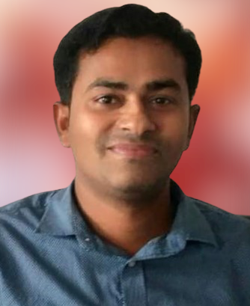
প
রি
চি
তি
প্রণব সরকার
সহকারি শিক্ষক
আদমখাঁরকান্দি সরকারি প্রাথমিক বিদ্যালয়
কুলিয়ারচর,কিশোরগঞ্জ।
০১৭১২৬৩৭৭৯৩
pranabsarkerpt@gmail.com

Slide 3
পাঠ পরিচিতি
শ্রেণিঃ তৃতীয়
বিষয়ঃ বাংলা অধ্যায়ঃ ৪
পাঠ শিরোনামঃ হাটে যাবো
পাঠ্যাংশঃ ( হাটে যাবো… খুশিটুকু নিও। ।)
সময়ঃ ৪০ মিনিট

Slide 4
এসো, একটি ভিডিও দেখি।
https://www.youtube.com/watch?v=2ZQN1cnJI80

Slide 5
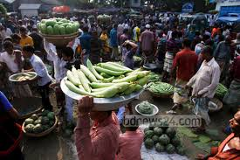
আজ আমরা পড়ব
ছড়া
হাটে যাবো
কবিঃ আহসান হাবীব

Slide 6
শিখনফল
বলা
২.1.1 ছড়া শ্রবণযোগ্য স্বরে আবৃত্তি করতে পারবে।
পড়া
২.২.1 প্রমিত উচ্চারণে ছড়াটি আবৃত্তি করতে পারবে।
লেখা
২.৩.1 ছড়াসংশ্লিষ্ট প্রশ্নের উত্তর লিখতে পারবে।

Slide 7
কবি প
রি চি
তি
কবিঃ আহসান হাবীব
মৃত্যুবরণ কবিঃ আহসান হাবীব করেনঃ
১০ই জুলাই ১৯৮৫
জন্মঃ ২ জানুয়ারী ১৯১৭ শংকরপাশা, পিরোজপুর
শিশুতোষ কাব্যগ্রন্থঃ ‘বৃষ্টি পড়ে টাপুর টুপুর’ ও ‘ছুটির দিন দুপুরে’

Slide 8
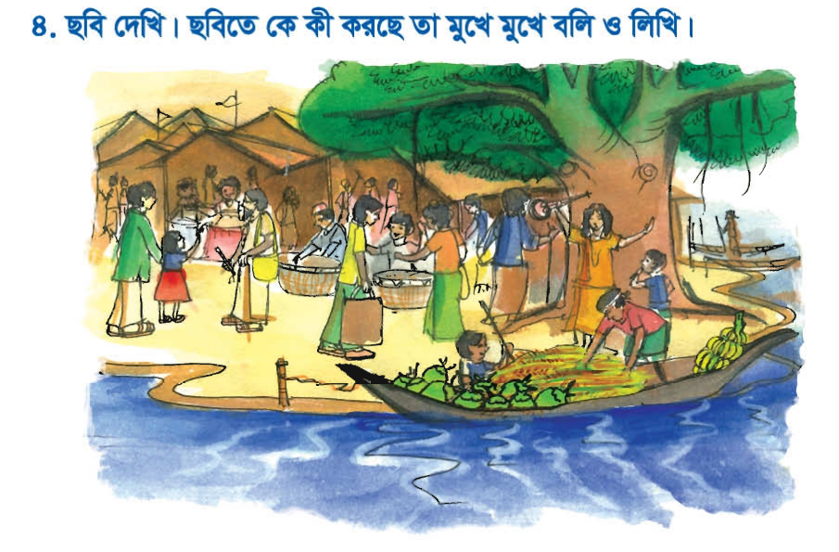
এসো কিছু দেখি
ছবিতে আমরা কি দেখছি?
নদী,নৌকা,হাট বাজার ইত্যাদি।

Slide 9
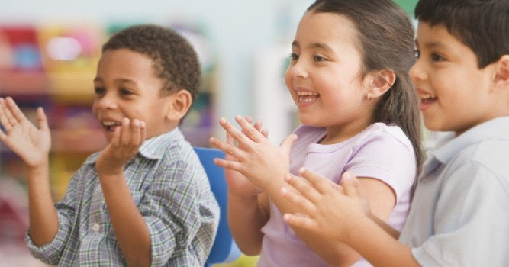
ছন্দের সাথে ছড়া আবৃত্তি
পাঠ্যাংশ টুকু পড়ব ও আবৃত্তি করব।

Slide 10
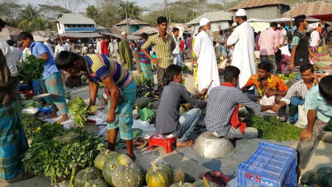
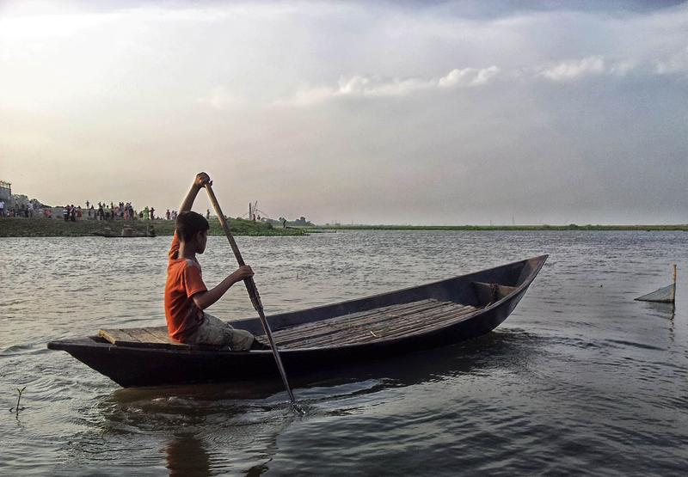
ছবির মাধ্যমে আলোচনা
হাটে যাবো হাটে যাবো ঘাটে নেই নাও,
নি-ঘাটা নায়ের মাঝি আমায় নিয়ে যাও।

Slide 11
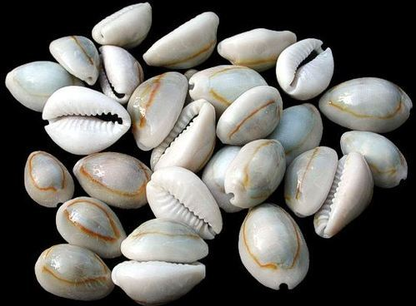
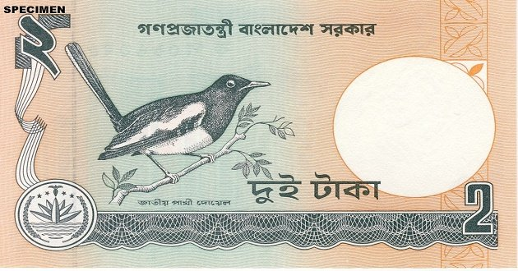
নিয়ে যাবো নিয়ে যাবো কতো কড়ি দেবে?
কড়ি নেই কড়া নেই আর কিবা নেবে?

Slide 12
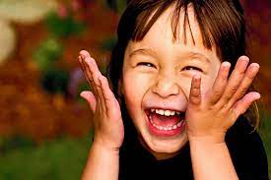
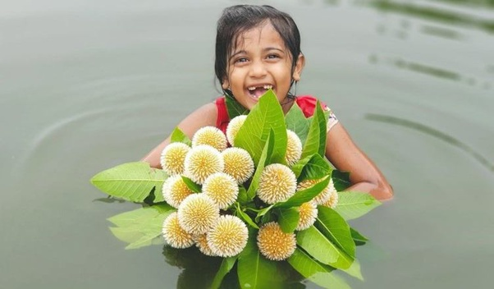
সোনা মুখে সোনা হাসি তার কিছু দিও।
হাসিটুকু নিও আর খুশিটুকু নিও।

Slide 13
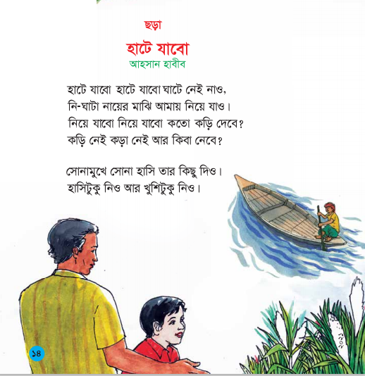
তোমার বাংলা বইয়ের ১৪ পৃষ্ঠা খোল।
আমার সাথে পড়।
Notes:
আলোচ্য কবিতাটি শিক্ষার্থী পড়তে পারলে সমমানের কবিতা দ্বারা যাচাই করবো।

Slide 14
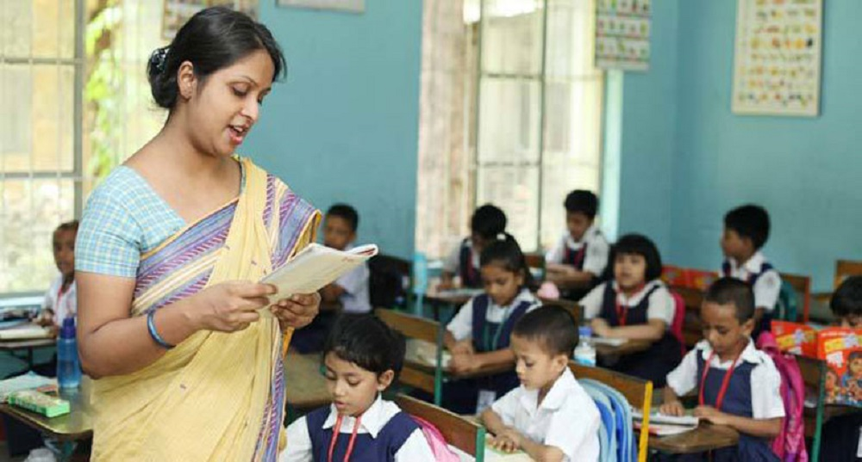
শিক্ষকের আদর্শ পাঠ

Slide 15
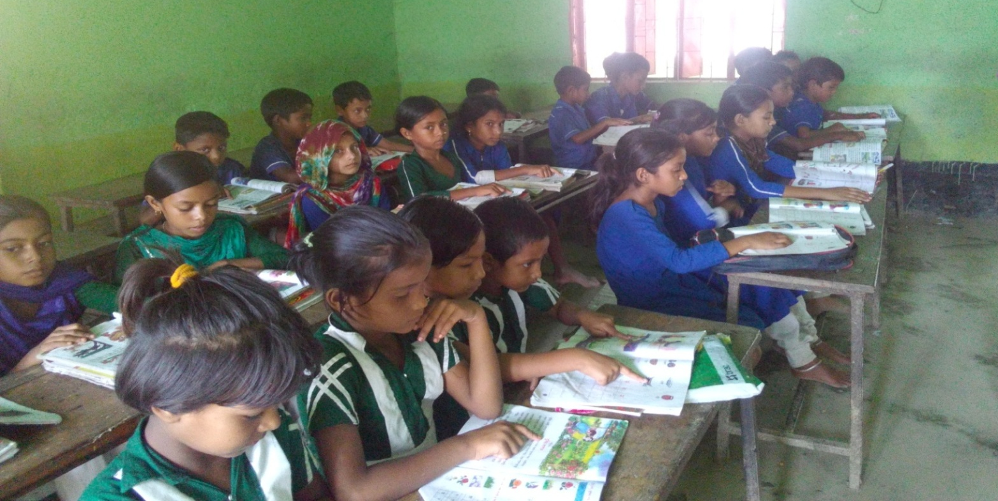
শিক্ষার্থীদের নিরব পাঠ

Slide 16
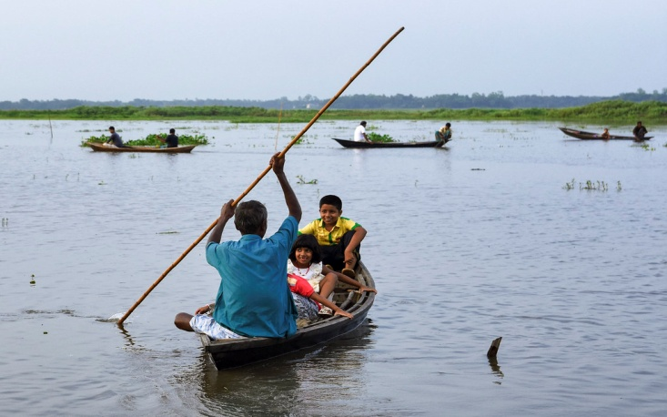
নতুন শব্দ ও শব্দের অর্থ জেনে নেই
নি-ঘাটা -
যেখানে ঘাট নেই, যেখানে নৌকা
ভিড়ানোর জায়গা নেই।
কড়ি নেই কড়া নেই -
টাকা পয়সা নেই ।

Slide 17
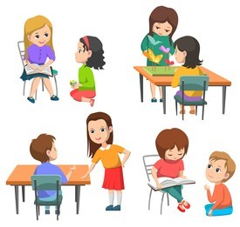
জোড়ায় কাজ
জোড়ায় বসে কবিতাটি আবৃত্তি কর।

Slide 18
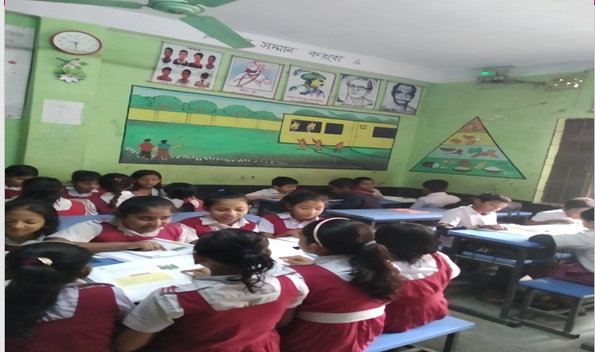
দলীয় কাজ
বাক্য রচনা করঃ
দলঃ সাদা | দলঃ লাল
নাও, নি-ঘাটা । | হাট, মাঝি ।

Slide 19
মূল্যায়ন
খালি ঘরে শব্দ বসিয়ে বাক্য তৈরী কর ।
ক ) হাটে যাব হাটে যাব ঘাটে নেই ---------- ।
খ ) --------- নায়ের মাঝি আমায় নিয়ে যাও ।
গ ) নিয়ে যাব নিয়ে যাব কত --------- দেবে ?
ঘ ) -----------------------আর কিবা নেবে ?

Slide 20
সঠিক উত্তর দাও।
১ । ঘাটে কী নেই ?
গরু
নাও
মানুষ
পাখি
২ । কে নিয়ে যাবে ?
দাদা
দিদি
দর্জি
মাঝি
৩। খোকা কোথায় যাবে ?
হাটে
মেলায়
স্কুলে
গ্রামে

Slide 21
পরিকল্পিত কাজ
তোমার দেখা একটি হাট সম্পর্কে ৫টি বাক্য লিখে আনবে।

Slide 22
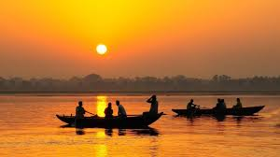
সবাইকে ধন্যবাদ

